Slide 1
Chào mừng các con đến với
trò chơi
BẮT ĐẦU

Slide 2
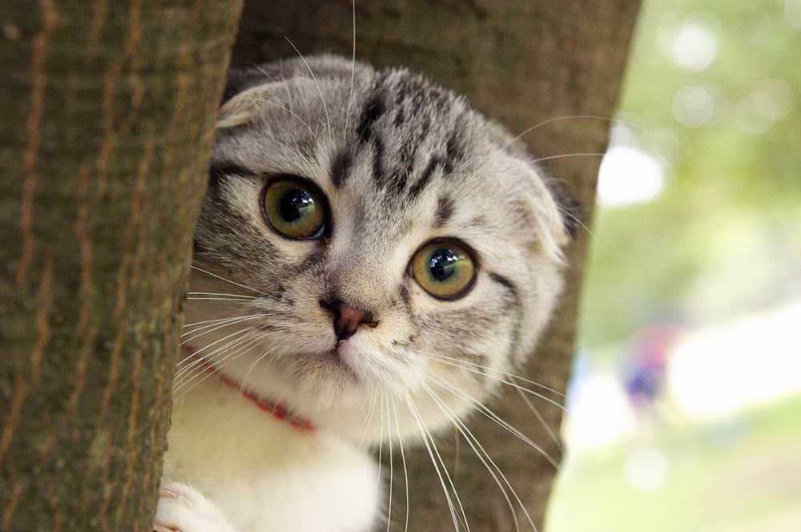
1
2
Ô CỬA BÍ MẬT
3
4

Slide 3
CÂU 1 :
CON GÌ CÓ 4 CHÂN ?

Slide 4
CÂU 2 :
CON GÌ NUÔI TRONG GIA ĐÌNH ?

Slide 5
CÂU 3 :
CON GÌ THÍCH LEO TRÈO ?

Slide 6
CÂU 4 :
CON GÌ THÍCH BẮT CHUỘT ?

